Slide 1

Projekt „Pjevaj, sviraj, pleši...” 2020./2021.
Martina Krajnović, prof. savjetnik

Slide 2
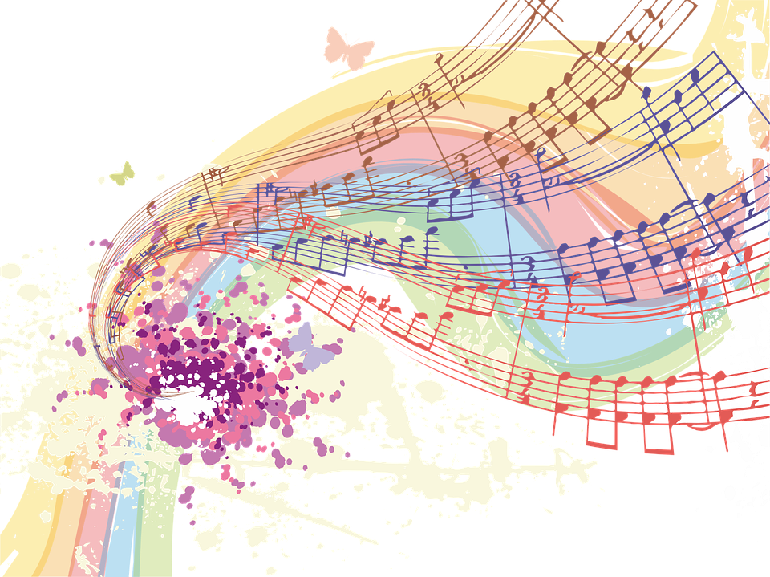
Ciljevi projekta
kroz raznolike projektne aktivnosti vezane uz glazbu (pjevanje, sviranje, ples, slušanje glazbe, doživljaj glazbe kroz likovni izričaj…), potaknuti učenike na aktivno sudjelovanje te različite oblike kreativnoga izražavanja i stvaralaštva
međužupanijska suradnja, razmjena iskustava, smotra radova sudionika projekta
moguća međunarodna suradnja

Slide 3
Početak projekta
- mnoštvo otegotnih okolnosti prouzročenih
epidemijom koronavirusa (samoizolacija,
nastava na daljinu, česta nemogućnost
neposredne komunikacije s učenicima,
neizvjesnost, kratko vrijeme za realizaciju
projektnih aktivnosti…)

Slide 4

Jerusalema (world challenge), himna optimizma
prezentiranje projekta, dogovaranje načina ostvarivanja projektnih aktivnosti, motiviranje učenika
edukacija i plesne aktivnosti temeljem predvježbi i koreografije na pjesmu Jerusalema u izvođenju učenika Srednje škole Duga Resa
poticanje na kreativno izražavanje i stvaranje nove zajedničke koreografije u odnosu na postojeću

Slide 5
Kurikulum, međupredmetno povezivanje, MT
ostvarivanje dijela odgojno-obrazovnih ishoda predmetnog kurikuluma
međupredmetno povezivanje: suradnja i sudjelovanje prof. TZK-a (Antonio Perić, Ozana Radovniković) i školske psihologinje (Ivana Delač)
ostvarivanje dijela odgojno-obrazovnih očekivanja domena pojedinih međupredmetnih tema (MT Osobni i socijalni razvoj i MT Zdravlje)

Slide 6
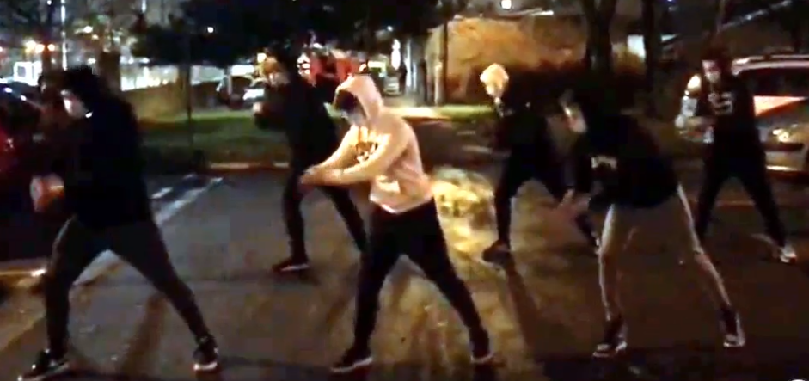
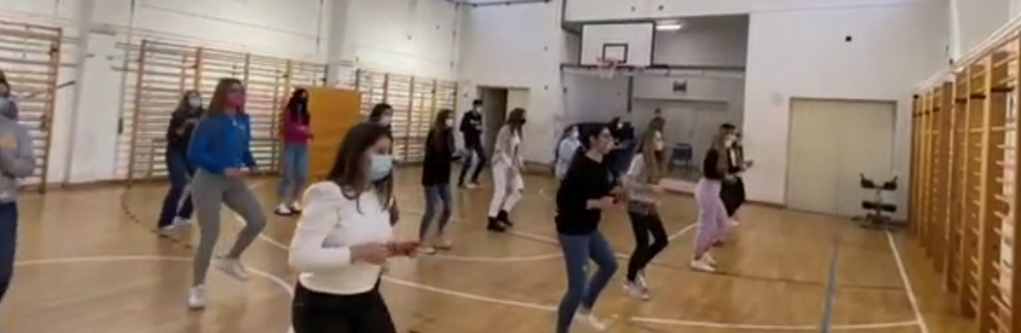
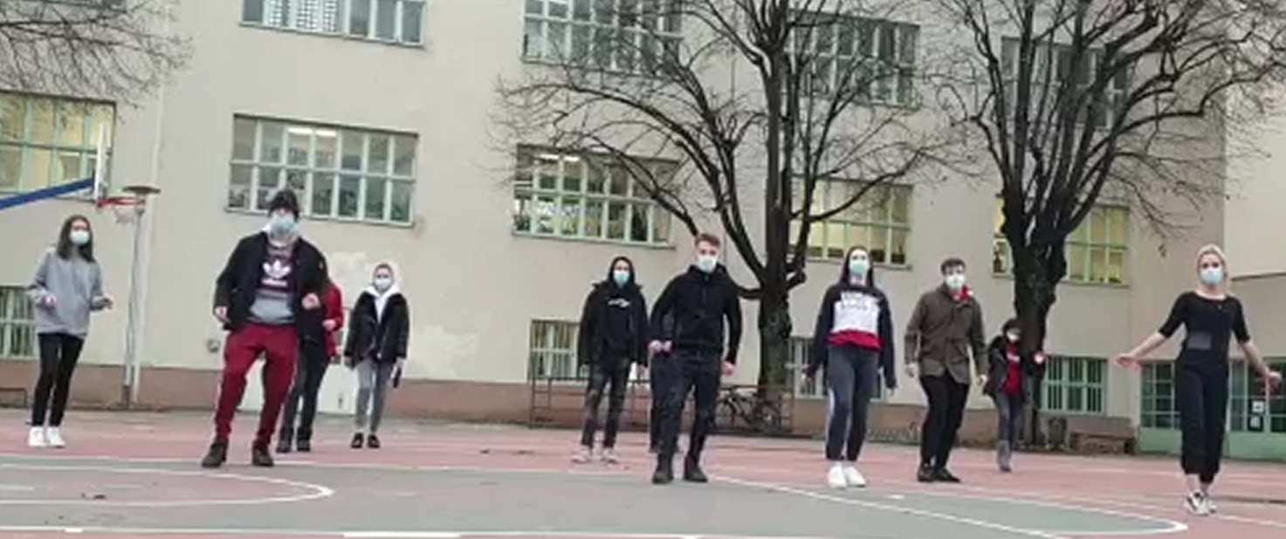
Rezultati dosadašnjeg tijeka projektnih aktivnosti u III. gimnaziji
Videozapisi glazbeno-plesnih aktivnosti, osmišljavanje,
uvježbavanje te realizacija zajedničke koreografije
YouTube kanal škole, učenici (ili dio učenika) sljedećih
razreda:
3. B
4. A
4. B

Slide 7

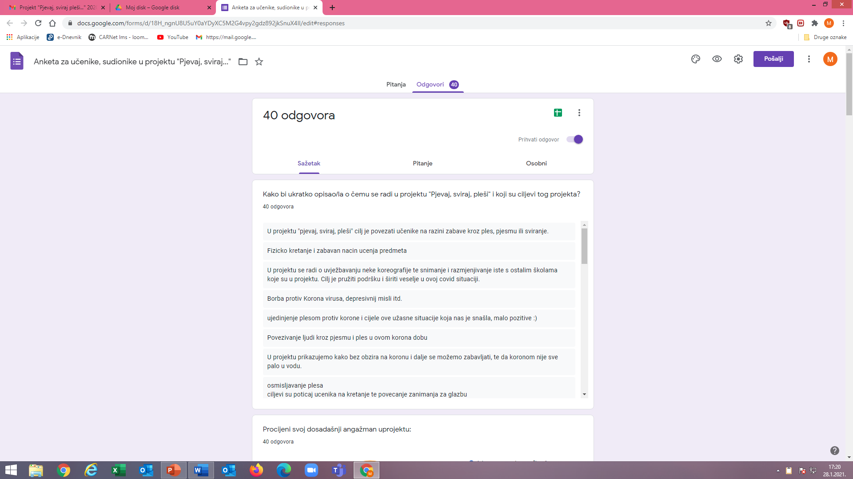
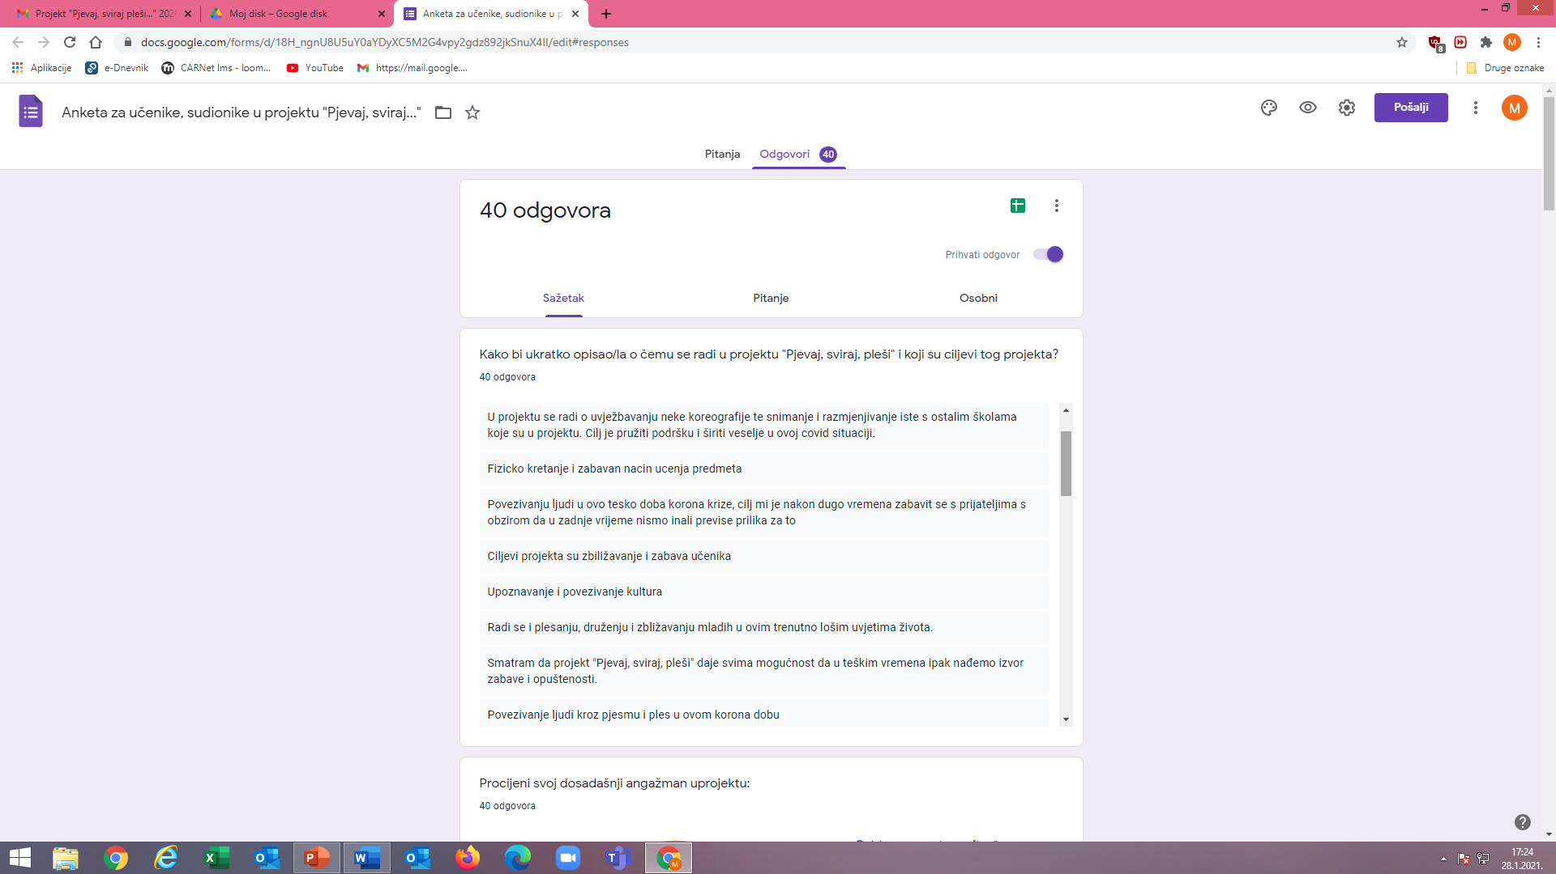
Rezultati anonimne ankete za sudionike u projektu (40 učenika)

Slide 8
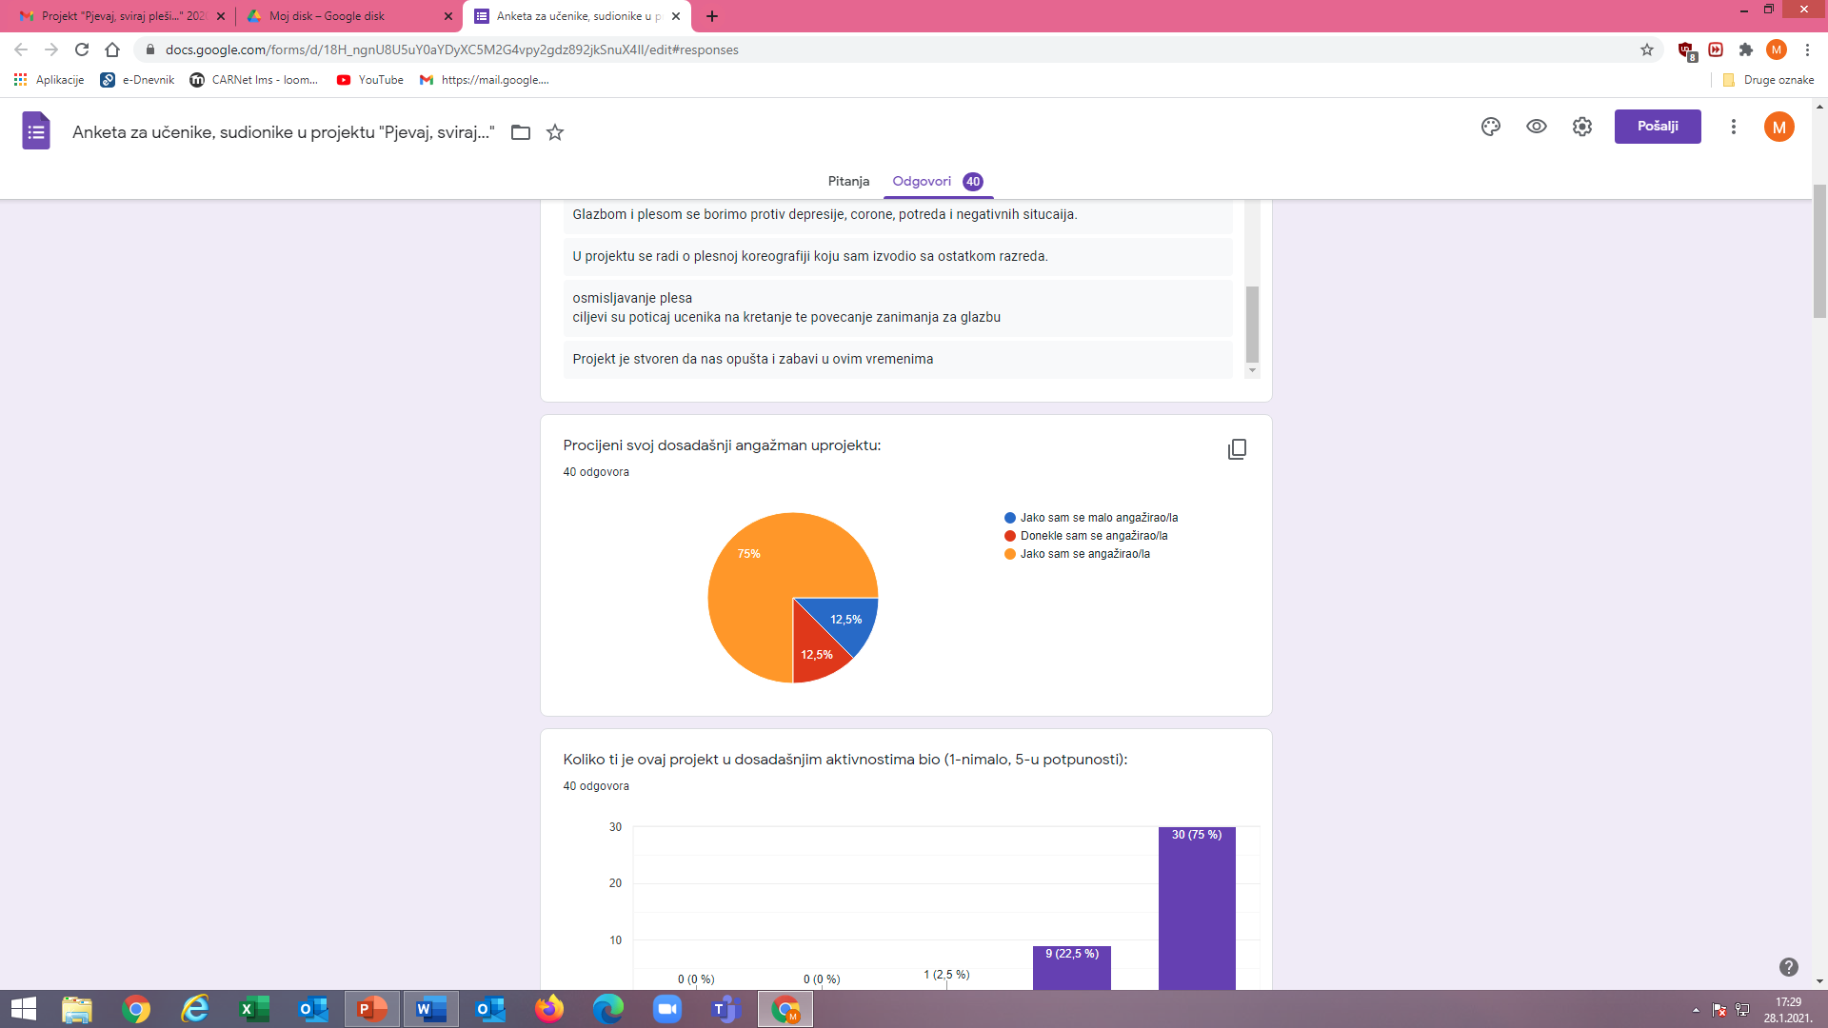

Slide 9
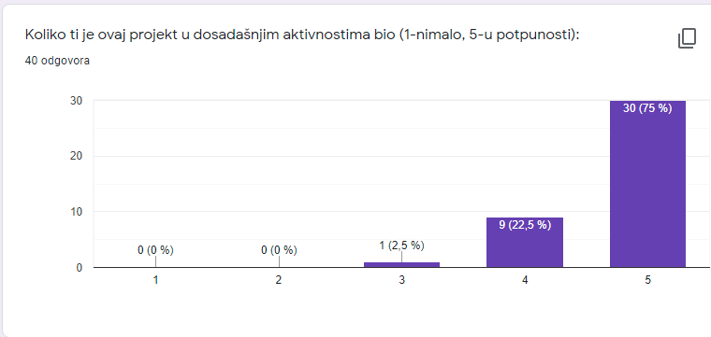
Koliko ti je ovaj projekt u dosadašnjim aktivnostima bio zabavan?

Slide 10
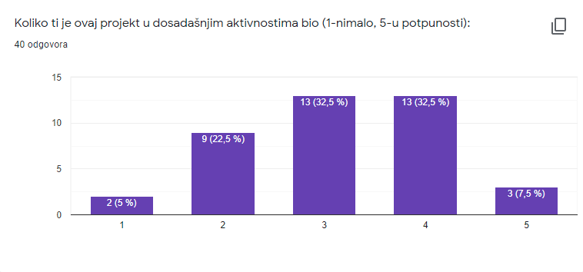
Koliko ti je ovaj projekt u dosadašnjim aktivnostima bio izazovan?

Slide 11
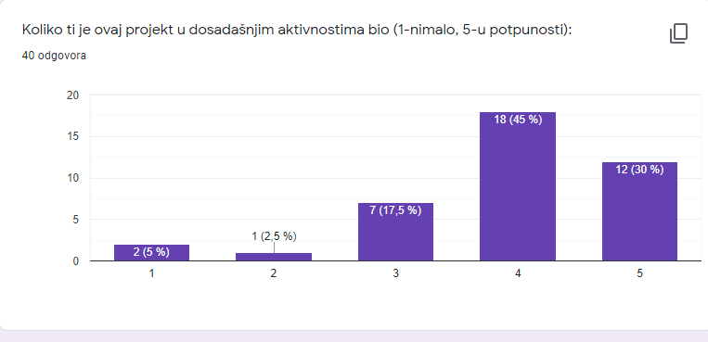
Koliko ti je ovaj projekt u dosadašnjim aktivnostima bio koristan?

Slide 12
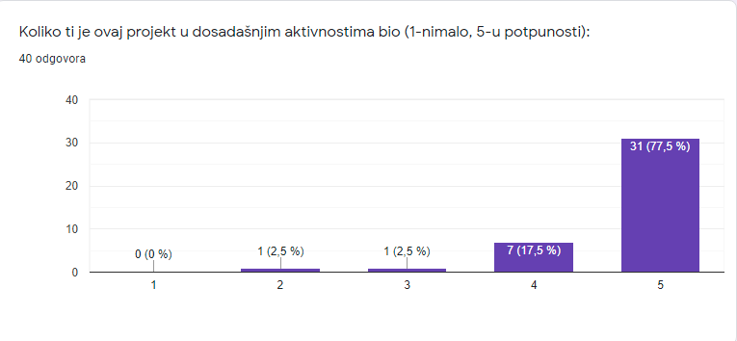
Koliko ti je ovaj projekt u dosadašnjim aktivnostima bio zanimljiv?

Slide 13
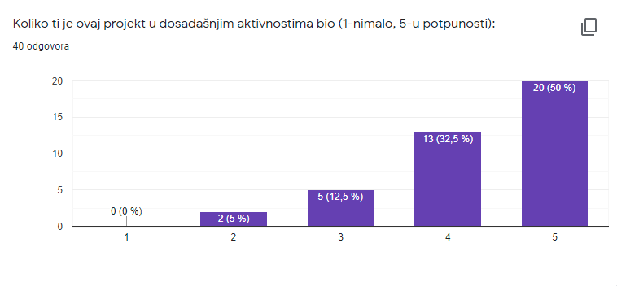
Koliko ti je ovaj projekt u dosadašnjim aktivnostima bio poticajan?

Slide 14
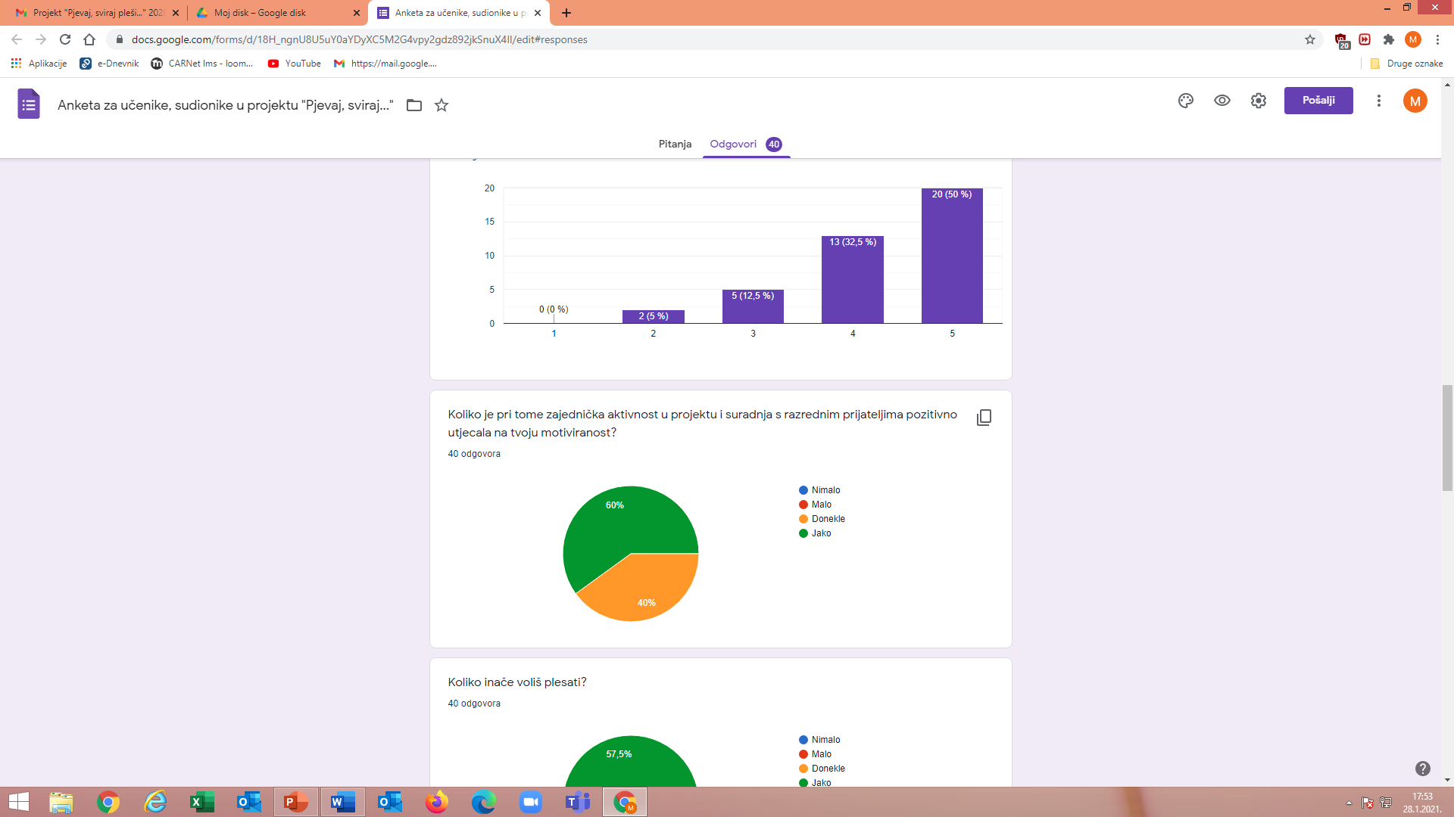

Slide 15
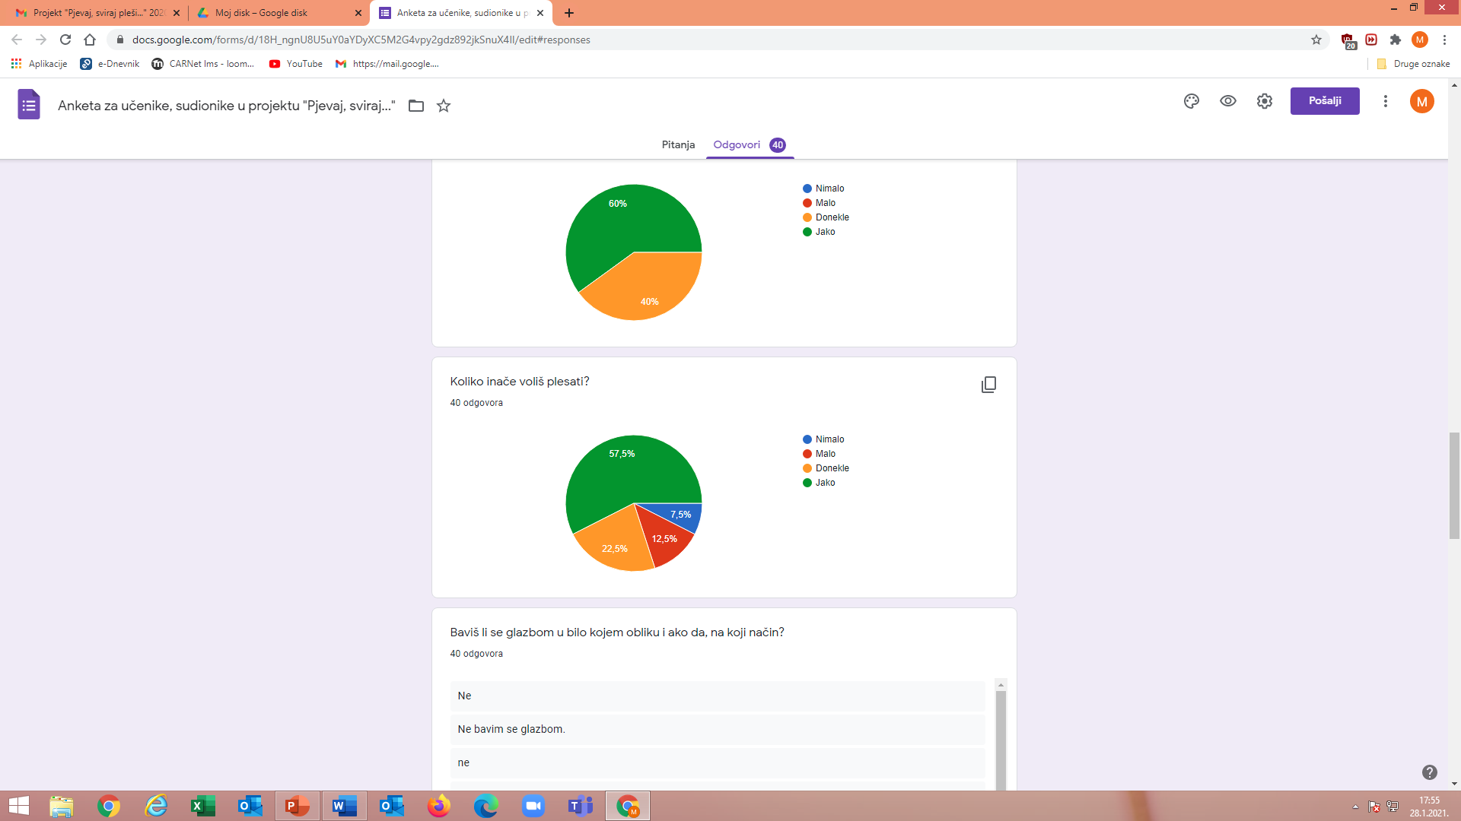

Slide 16
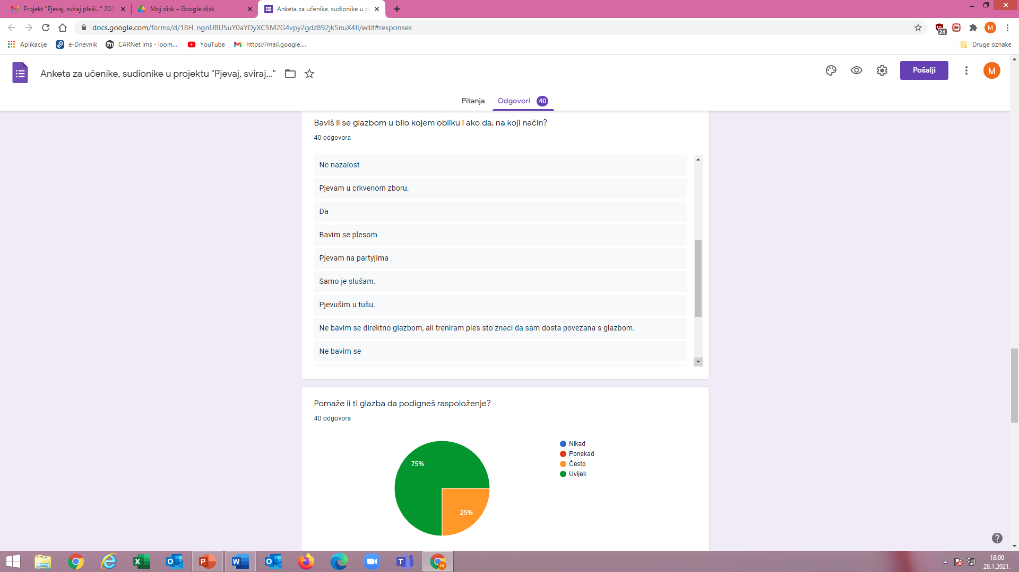
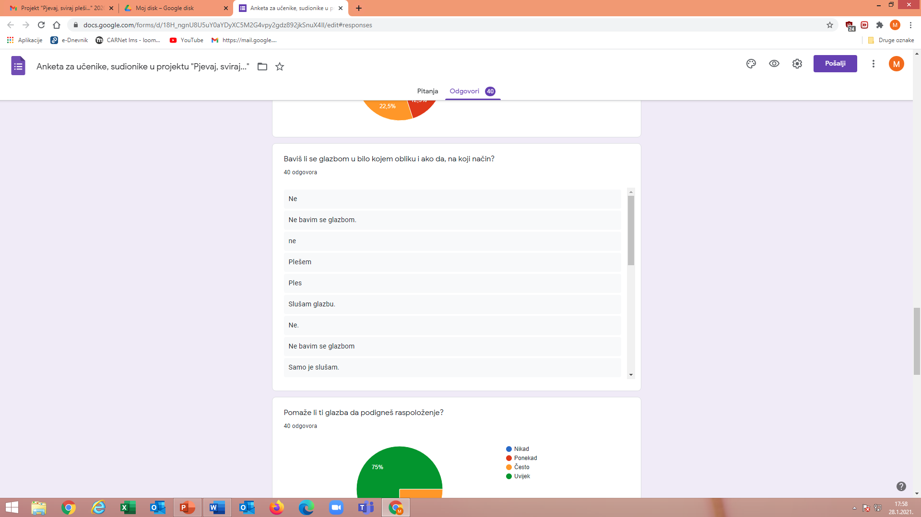


Slide 17
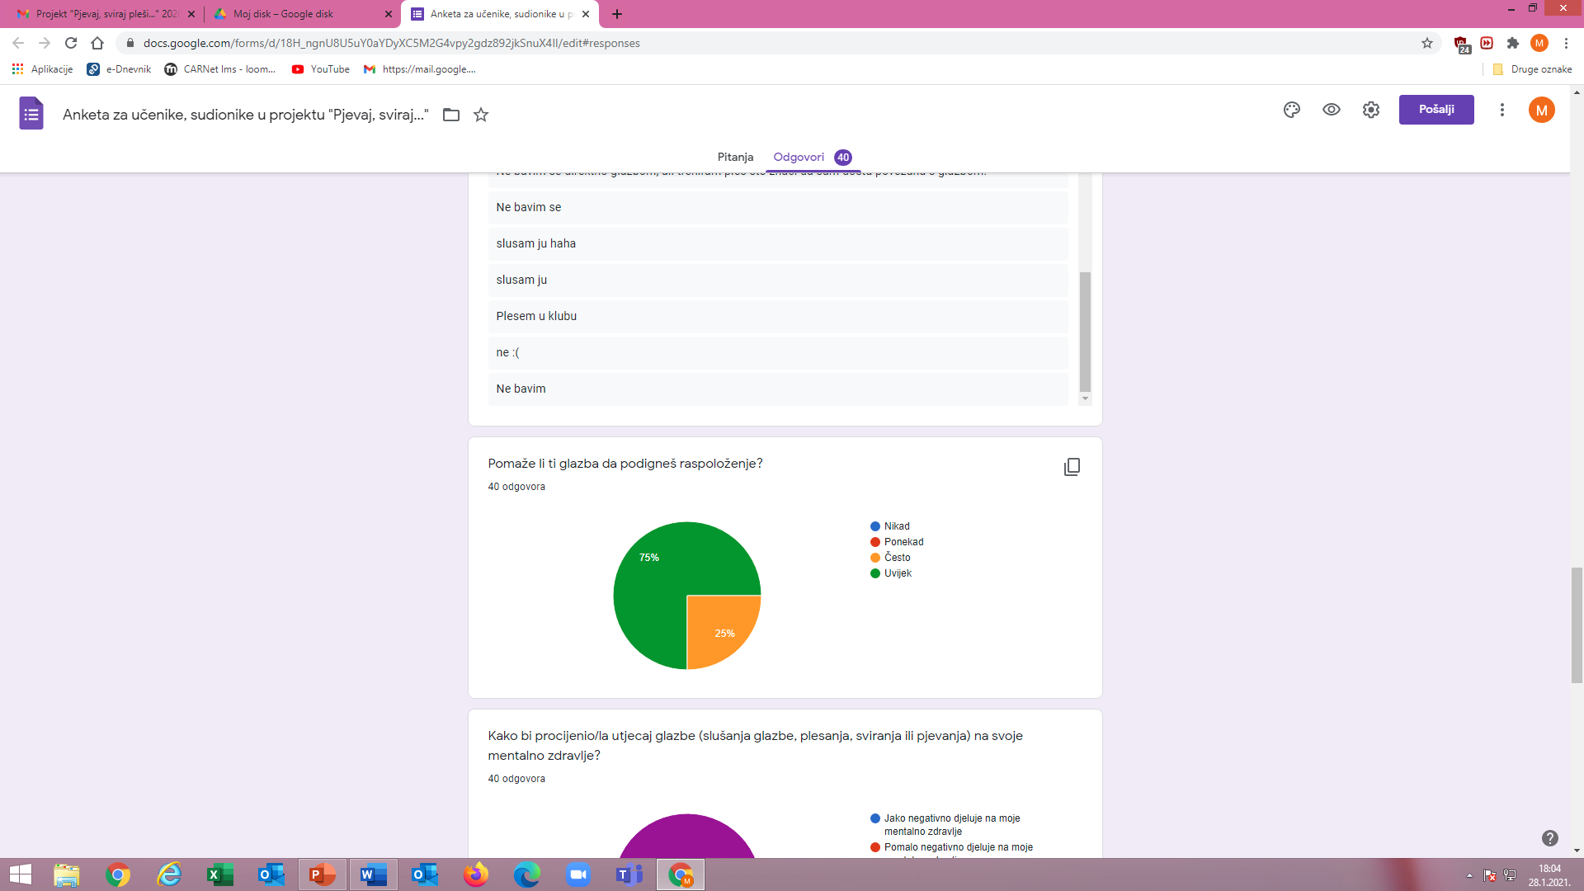

Slide 18
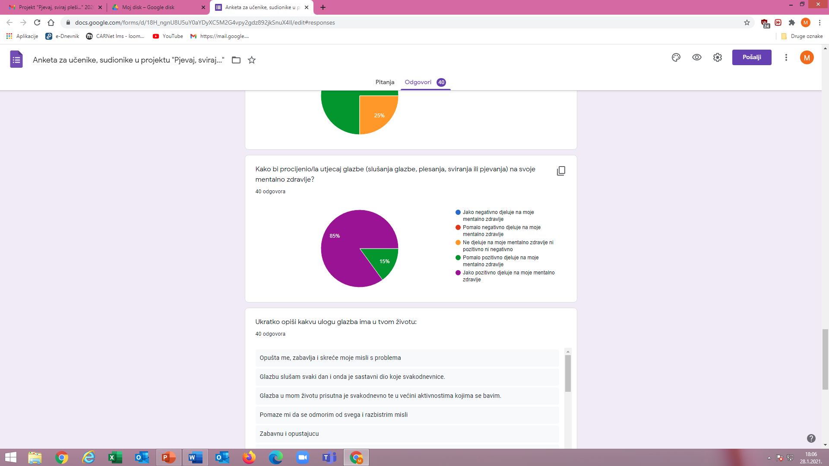

Slide 19
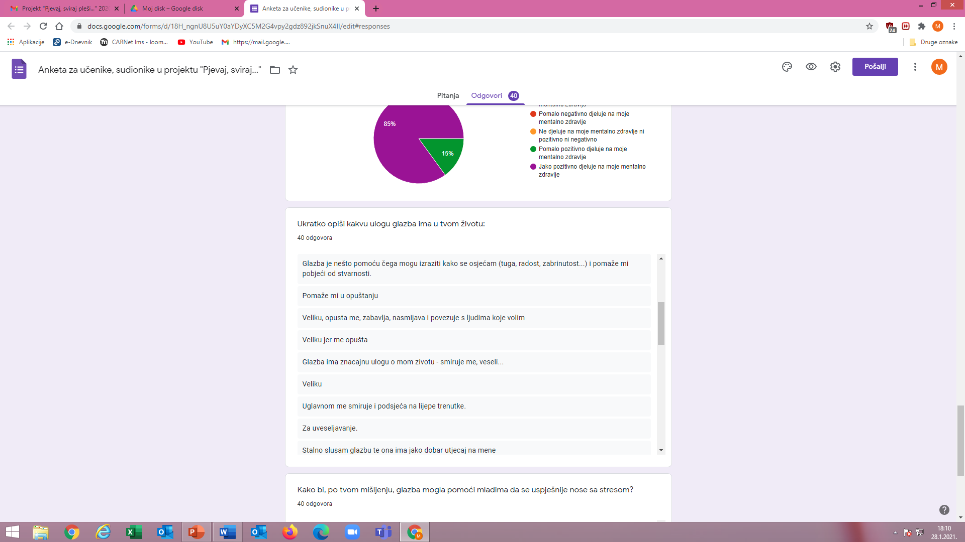
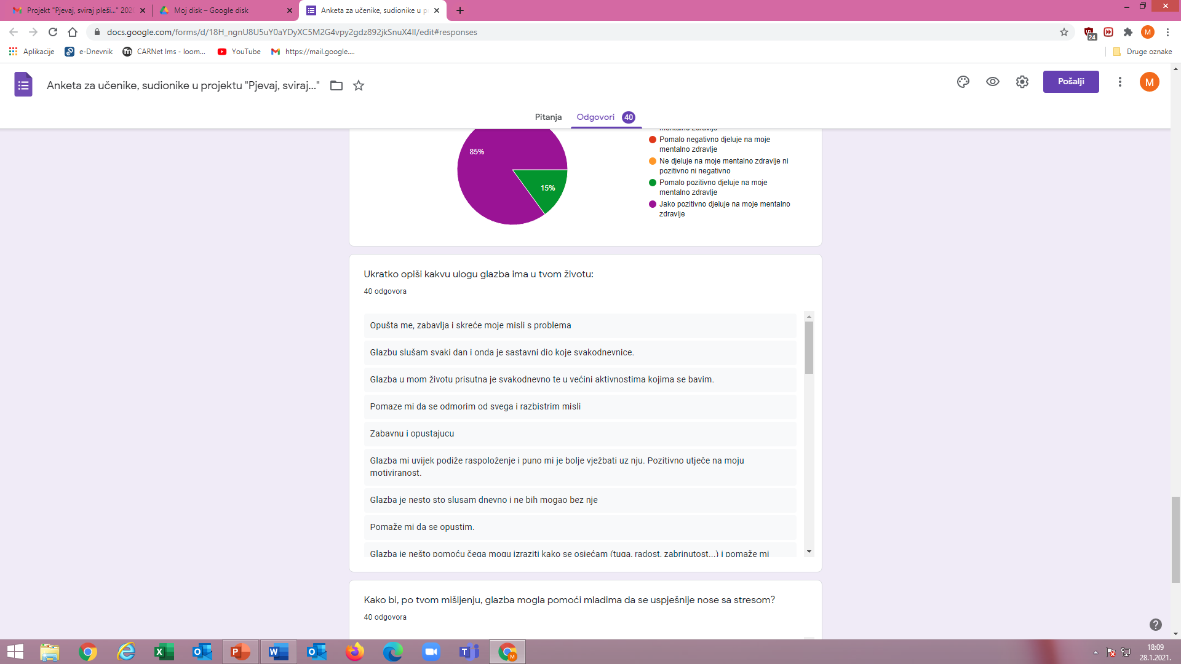
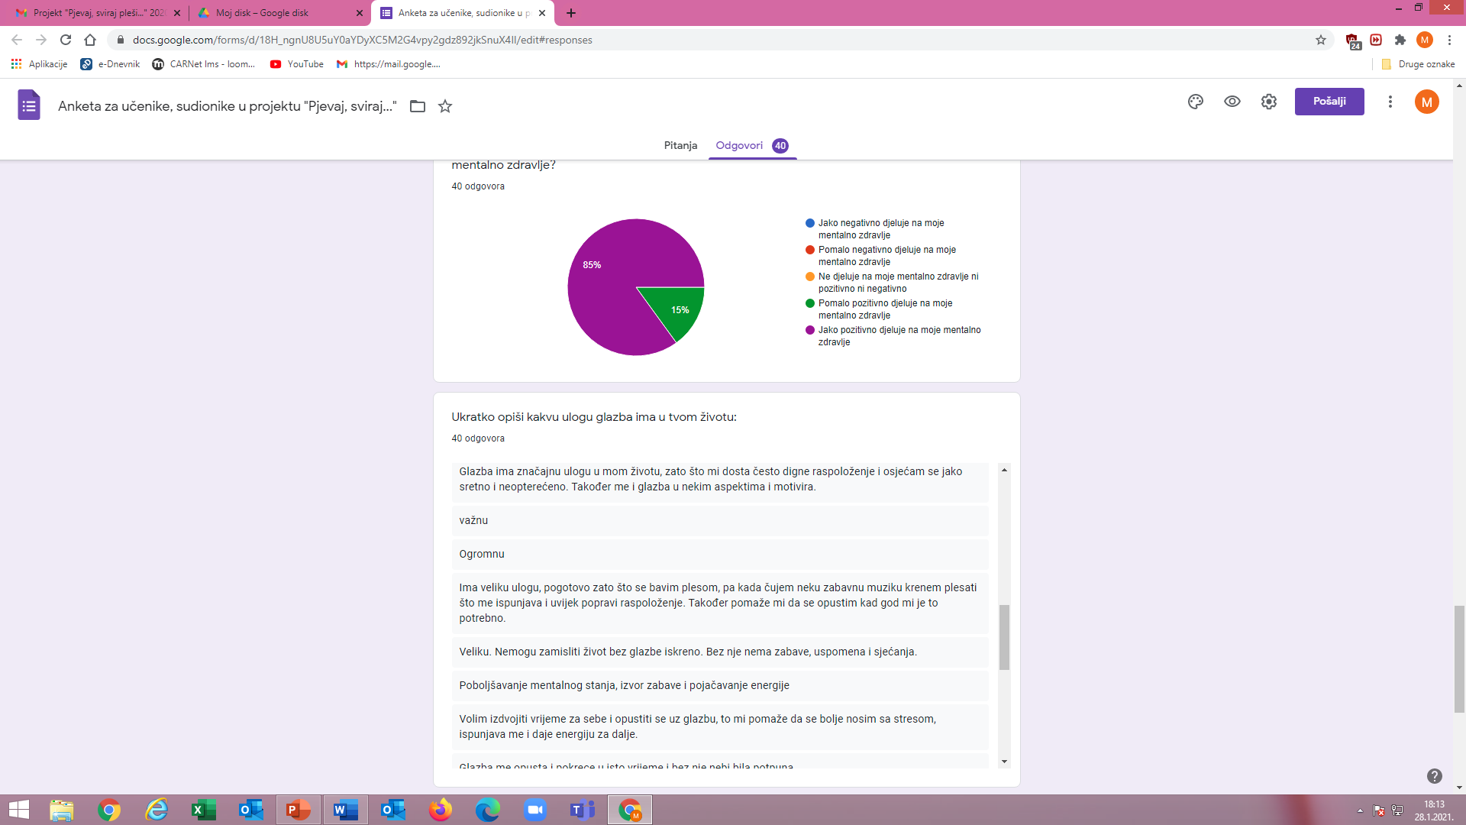
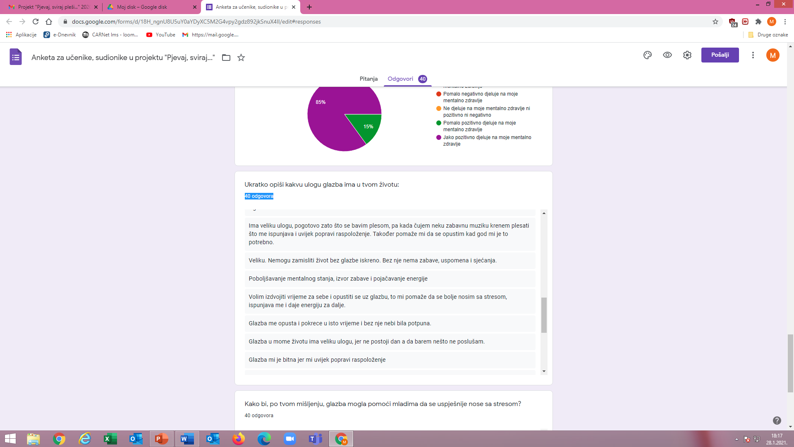

Slide 20
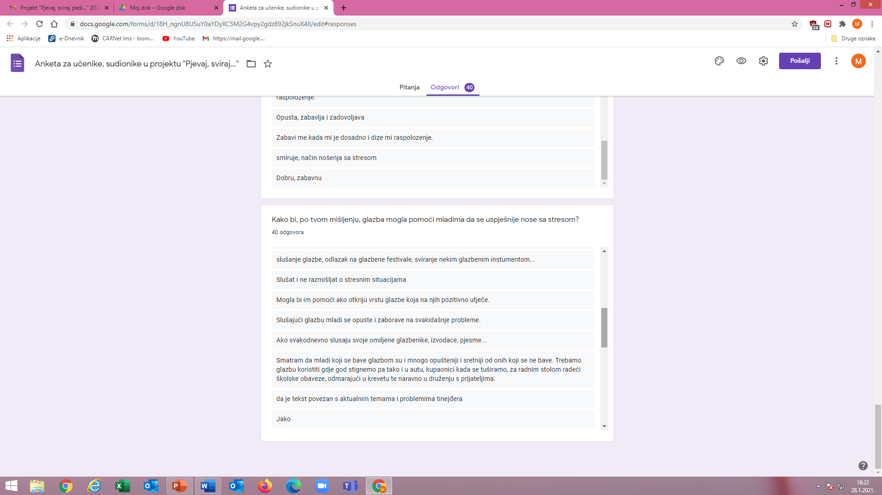
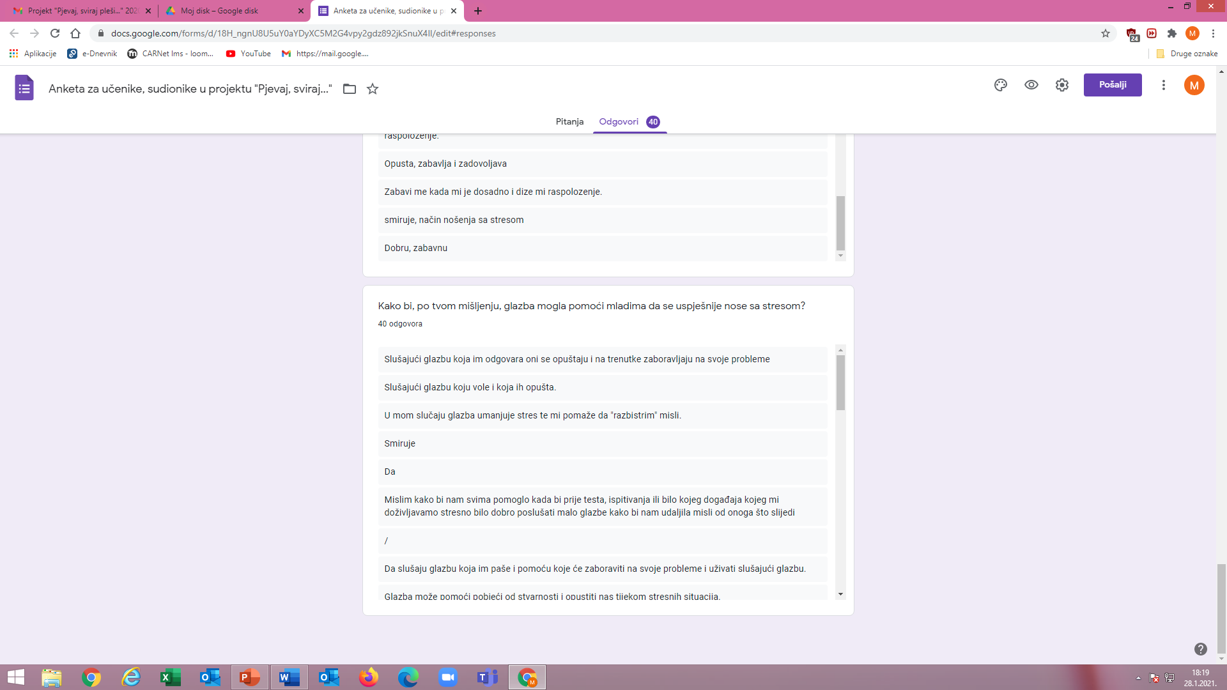
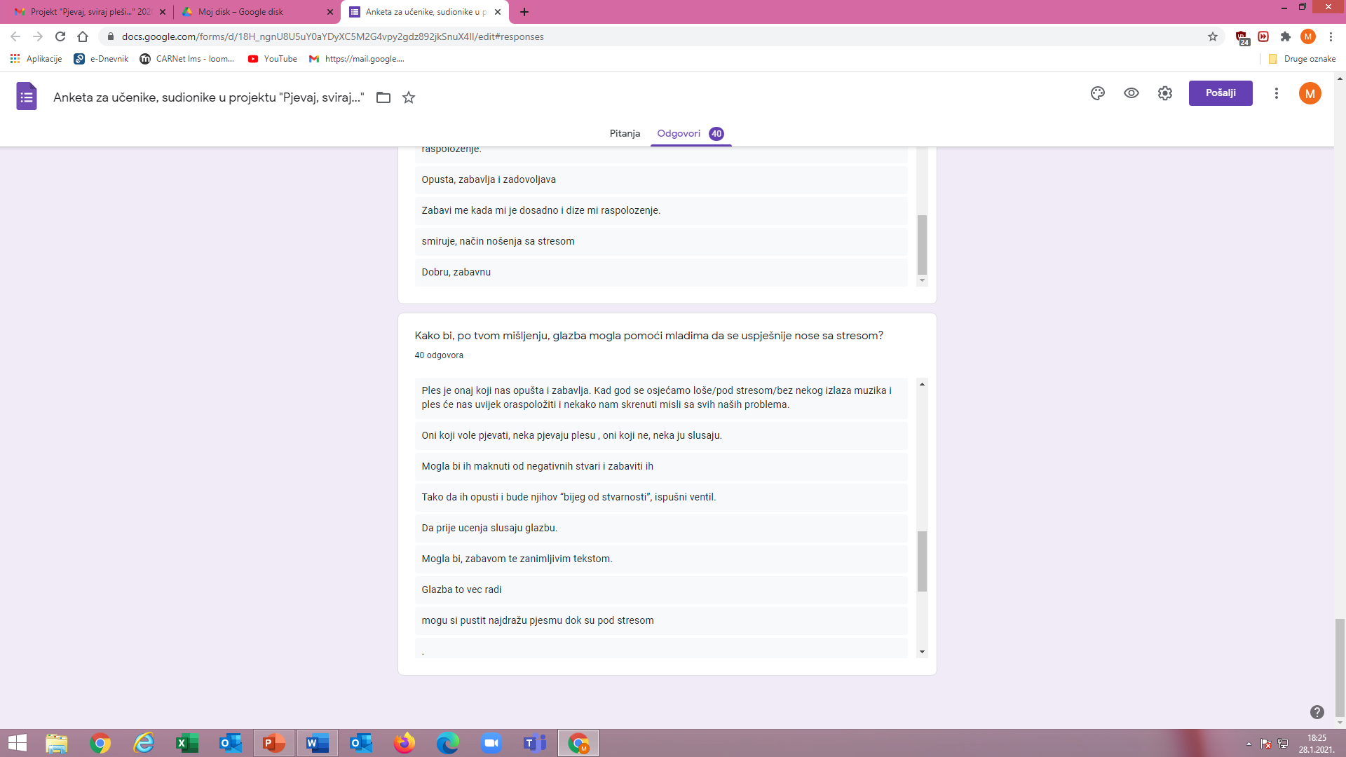
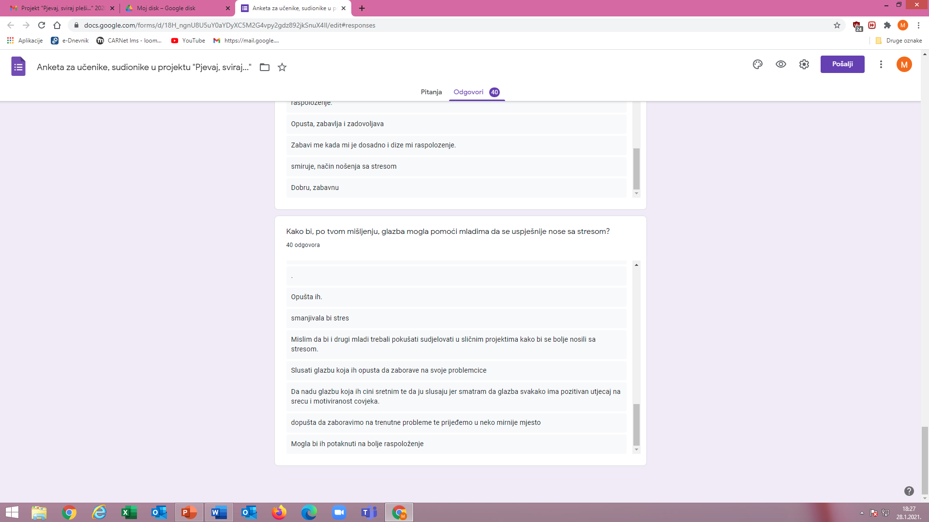

Slide 21
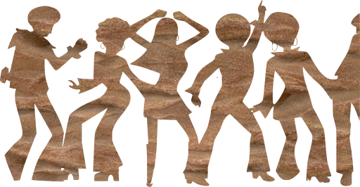
Umjesto zaključka
Provedena anketa pokazuje sljedeće:
→ učenici prepoznaju ciljeve projekta
→ većina sudionika (75%) smatra svoj
angažman veoma intenzivnim
→ 75% smatra da je projekt zabavan
→ 77,5% da su projektne aktivnosti u
potpunosti zanimljive i poticajne

Slide 22
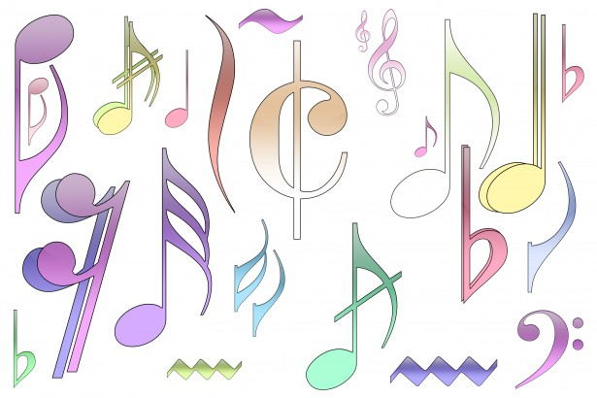
→ zajednička aktivnost u projektu i suradnja s razrednim
prijateljima jako pozitivno utječe na njihovu motiviranost (60% odgovora)
→ 57,5% ih veoma voli plesati
→ većina ih se ne bavi glazbom aktivno
→ glazba im uvijek (75%) i često (25%) podiže raspoloženje

Slide 23
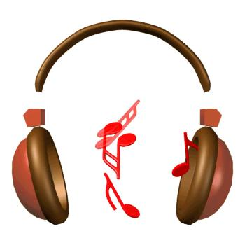
→ procjena 85% sudionika projekta je da glazba
(slušanje, ples, sviranje, pjevanje) jako
pozitivno djeluje na njihovo mentalno zdravlje
→ glazba ima značajno mjesto u njihovoj
svakodnevici
→ predstavlja svojevrsno utočište,
odmak od problema i stresnih situacija

Slide 24


„Pjevaj, sviraj, pleši…” kroz prizmu sudionika
Rezultati ankete i sve do sada navedeno pokazuje da je projekt prepoznat i prihvaćen od strane učenika-sudionika kao zanimljiv, koristan i poticajan.
Provedivost projektnih aktivnosti niti u kontekstu svih izazova školske 2020./2021. g. nije dovedena u pitanje.
Razloge, kao i uvijek, treba tražiti u samoj glazbi.

